Slide 1
1
Научно – образовательное соревнование «Шаг в будущее. Москва»
Сетевая игра «Морской Бой»
Автор: Бабарыкин Денис Сергеевич,
ГОУСОШ № 81, 11 класс
Руководитель: Ковтушенко Александр Петрович
Доцент кафедры ИУ 7 МГТУ им. Баумана, к.ф.-м.н.
Бабарыкин Денис Сергеевич, ГБОУСОШ № 81
Шаг в будущее МОСКВА 2012

Slide 2
Актуальность работы
2
Потребность в кроссплатформенных программах с открытым кодом
Необходимость сочетания высокоуровневого объектно-ориентированного программирования с низкоуровневыми системными вызовами
Оценка применимости использования искусственных нейронных сетей для выбора хода в игре «Морской бой»
Бабарыкин Денис Сергеевич, ГБОУСОШ № 81
Шаг в будущее МОСКВА 2012

Slide 3
Цель проекта:
3
Написание сетевой игры «Морской бой»
Решаемые задачи:
Изучение кроссплатформенной библиотеки Qt 4.5 и интегрированной среды разработки Qt Creator
Разработка программы – клиента
Написание многопоточного сервера
Изучение концепции искусственных нейронных сетей
Построение оптимальной математической модели ИНС для решения задачи выбора хода компьютера в игре «Морской бой» и применение её в клиентской части программы
Бабарыкин Денис Сергеевич, ГБОУСОШ № 81
Шаг в будущее МОСКВА 2012

Slide 4
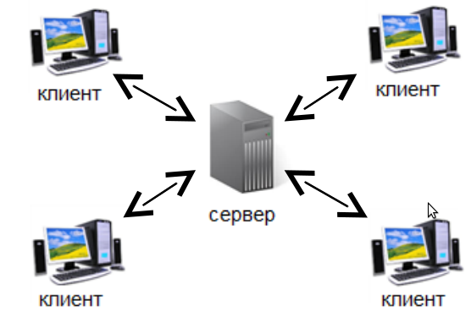
Структура программы
4
Состав программы:
Клиентская часть
Сервер
Бабарыкин Денис Сергеевич, ГБОУСОШ № 81
Шаг в будущее МОСКВА 2012

Slide 5
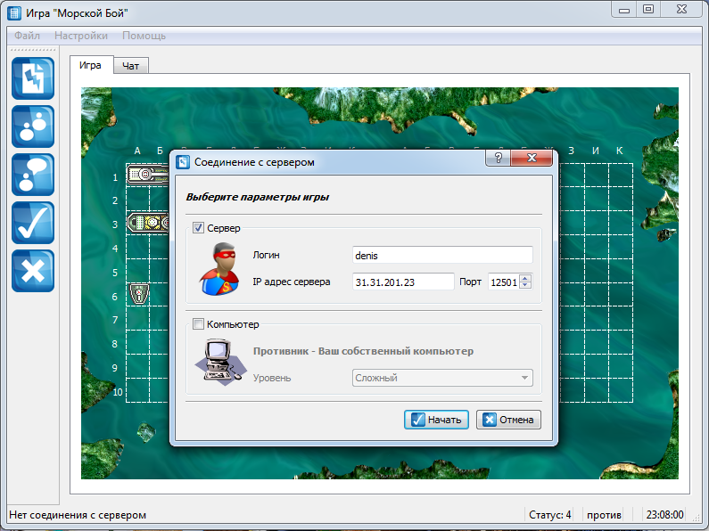
Принцип работы клиента
5
Через меню клиента можно выбрать режим игры: с компьютером или через сервер с другими игроками
Бабарыкин Денис Сергеевич, ГБОУСОШ № 81
Шаг в будущее МОСКВА 2012

Slide 6
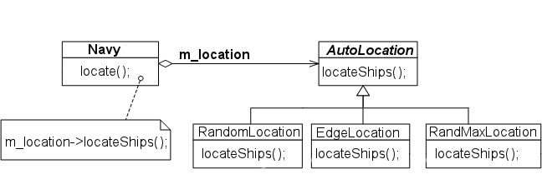
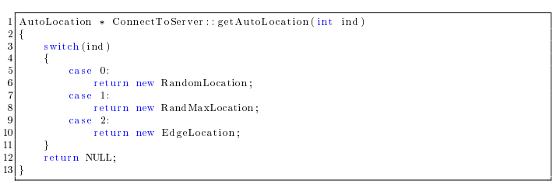
Паттерны проектирования
6
Стратегия
Фабричный метод
Бабарыкин Денис Сергеевич, ГБОУСОШ № 81
Шаг в будущее МОСКВА 2012

Slide 7
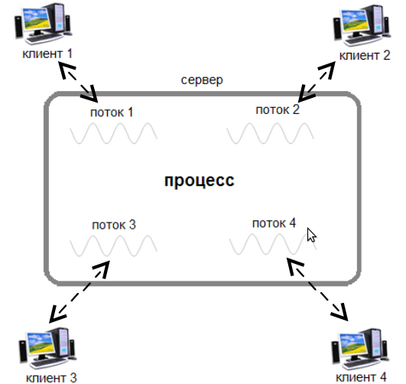
Принцип работы сервера
7
Принцип работы сервера основан на многопоточности. Для работы с каждым новым клиентом создается отдельный поток.
Бабарыкин Денис Сергеевич, ГБОУСОШ № 81
Шаг в будущее МОСКВА 2012

Slide 8
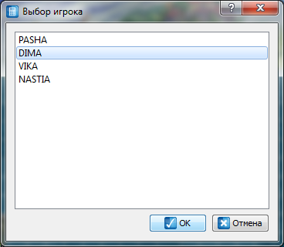
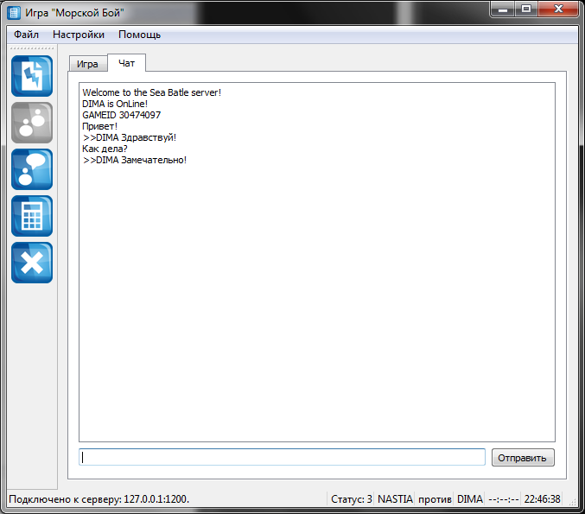
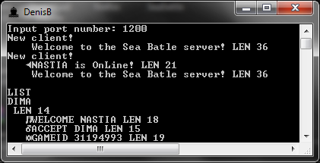
Функционал сервера
8
Сервер ведет мониторинг свободных игроков, а также способен передавать произвольные сообщения в формате чата
Бабарыкин Денис Сергеевич, ГБОУСОШ № 81
Шаг в будущее МОСКВА 2012

Slide 9
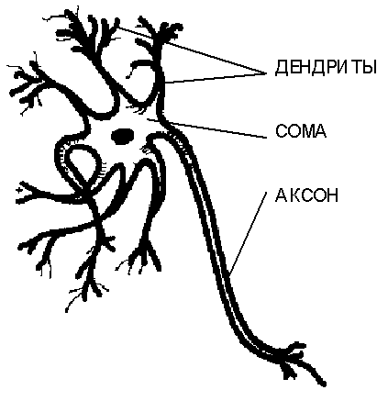
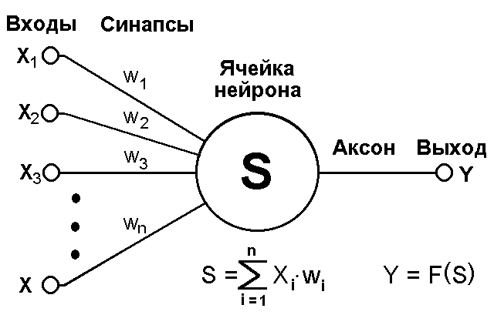
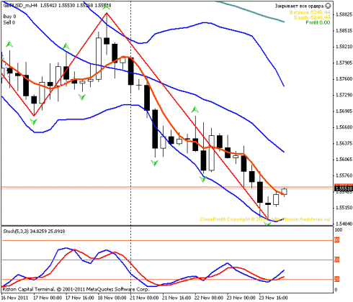
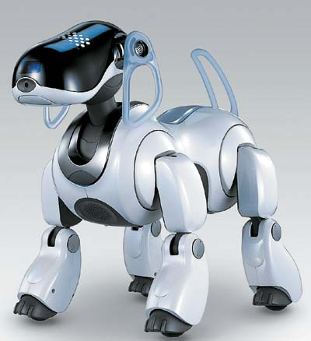

Искусственные нейронные сети (ИНС)
9
ИНС применяется в областях, где зависимость между входными и выходными данными выражена в неявном виде.
Бабарыкин Денис Сергеевич, ГОУСОШ № 81
Шаг в будущее МОСКВА 2012

Slide 10
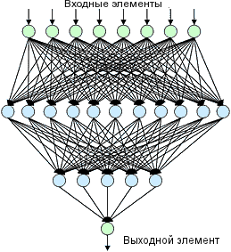
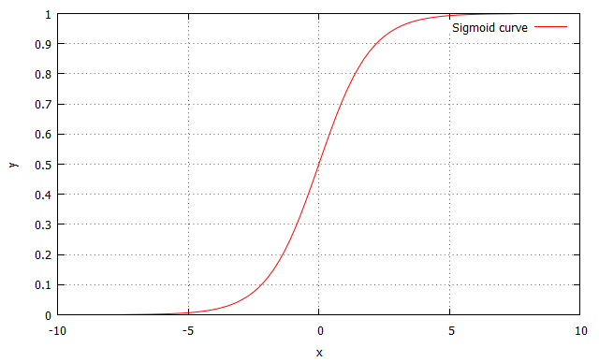
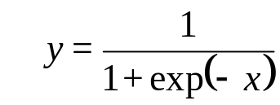
Архитектура ИНС
10
В программе применена ИНС с прямой связью и сигмоидальной функцией активации нейронов:
Обучение ИНС – настройка ее внутренних параметров (весовых значений).
Бабарыкин Денис Сергеевич, ГБОУСОШ № 81
Шаг в будущее МОСКВА 2012

Slide 11

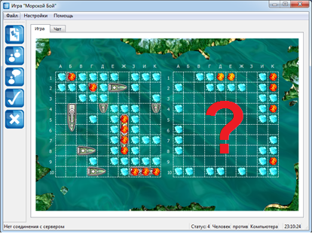

Набор данных для обучения ИНС
11
Огонь! Е5
Игрок принимает решение о координатах удара и оно сохраняется совместно с текущим состоянием поля.
Состояние поля противника до удара
Удар
Бабарыкин Денис Сергеевич, ГБОУСОШ № 81
Шаг в будущее МОСКВА 2012

Slide 12
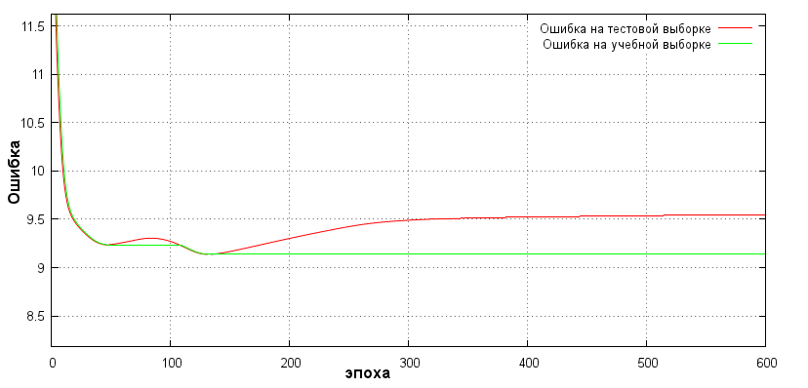
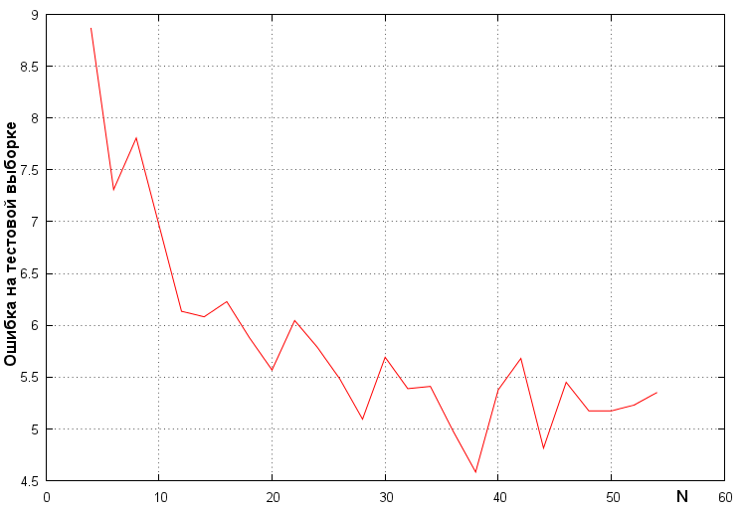
Обучение ИНС
12
Трехслойная ИНС обучалась по алгоритму обратного распространения ошибок с использованием обучающей и тестовой выборки.
Зависимость ошибки прогноза от эпохи.
Зависимость ошибки прогноза количества скрытых нейронов.
В результате обучения была выбрана модель 100 * 38 * 2.
Бабарыкин Денис Сергеевич, ГБОУСОШ № 81
Шаг в будущее МОСКВА 2012

Slide 13
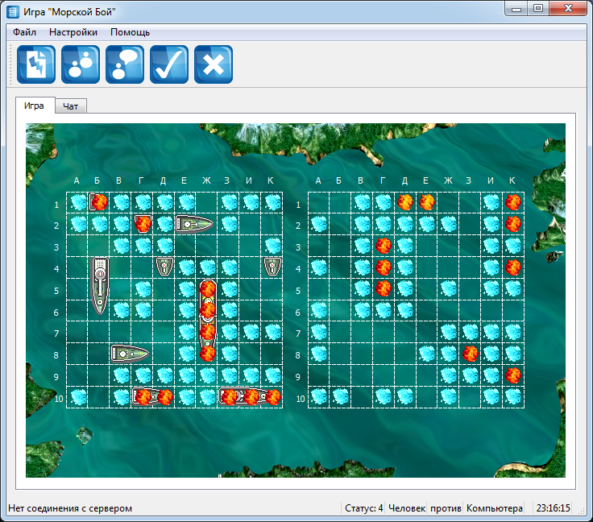


Сравнение ИНС и обычного метода
13
Компьютер играл против компьютера 100 000 раз.
Обычный
Обычный
Обычный
ИНС
49 859
50 141
39 485
60 515
Бабарыкин Денис Сергеевич, ГБОУСОШ № 81
Шаг в будущее МОСКВА 2012

Slide 14

Вопросы
14
Бабарыкин Денис Сергеевич, ГБОУСОШ № 81
Шаг в будущее МОСКВА 2012

